Slide 1
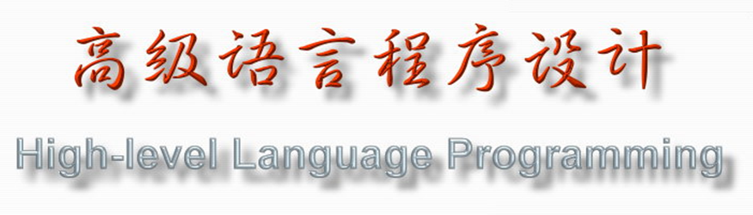
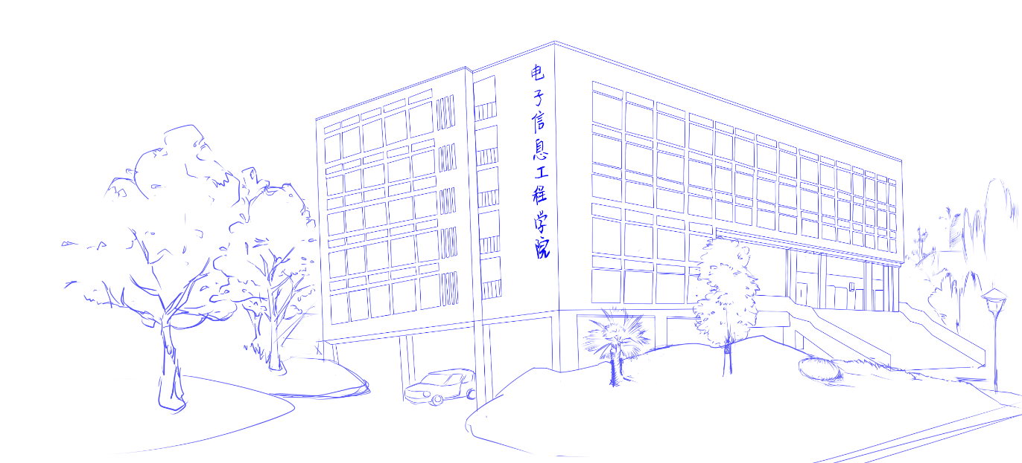
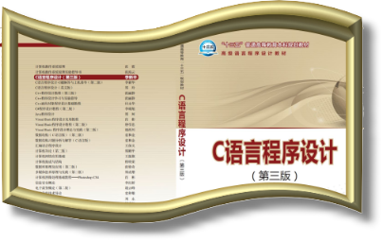
刘玉
集成电路学院

Slide 2
第六章 函 数

1．掌握函数的定义与调用
2．掌握函数间数据传递的方法
3．理解函数的嵌套与递归调用
4．掌握指针函数的概念和调用
5．了解函数指针的概念和调用
6．了解 main 函数与命令行参数
7．理解变量的存储类型、作用域和存在性
8．了解内部函数和外部函数
9．理解宏、文件包含等编译预处理
重点
难点

1．理解函数的概念和使用
2．掌握函数间的数据传递
3．理解变量的存储类型、作用域和存在性

Slide 3
6. 1 模块化程序设计
一、基本思想：将一个大的程序按功能分割成一些小模块
二、特点：
a. 各模块相对独立、功能单一、结构清晰、接口简单、容易理解
b. 控制了程序设计的复杂性：每个模块可以独立设计算法，单独编写和测试
c. 提高元件的可靠性：一个模块中的错误不易扩散和蔓延到其它模块
d. 缩短开发周期：可同时进行集体性开发
e. 避免程序开发的重复劳动
f. 易于维护和功能扩充
三、开发方法: 自上向下,逐步分解，分而治之

Slide 4
一个C程序总由一个main函数和若干个子函数构成；
C程序执行总是从main函数开始，调用其他子函数后回到main函数，在main函数中结束整个程序的运行。
子函数不能嵌套定义,可以互相调用。但不能调用main函数。
一个C程序由一个或多个源文件组成；一个源文件由一个或多个函数组成，它是一个独立编译单元。

Slide 5
6. 1 模块化程序设计
【例6-6】 通过函数输入10个整数，然后利用冒泡法从小到大排序，最后输出排序结果。
#include <stdio.h>
void Input( int a[10], int n)
{
int i;
printf("Input %d int: ", n);
for( i=0; i<n; i++ )
scanf("%d", a+i);
}
void Sort( int a[], int n)
{
int i, j, tmp;
for( i=0; i<n-1; i++ )
for( j=0; j<n-i-1; j++ )
if( a[j]>a[j+1] )
tmp=a[j], a[j]=a[j+1], a[j+1]=tmp;
}
void Print( int *a, int n)
{
int i;
printf("The sorted number is : ");
for( i=0; i<n; i++ )
printf(" %d ", a[i] );
printf("\n");
}
void main( void )
{
int a[10], SIZE=10;
Input(a,SIZE);
Sort(a,SIZE);
Print(a,SIZE);
}

Slide 6
函数分类
从用户角度
用户自定义函数
标准函数（库函数）：由系统提供
从函数形式
无参函数 void main(void)
有参函数 int max(int a, int b)
无参数传递
有参数传递
使用库函数应注意：
1、函数功能、类别
2、函数参数的数目和顺序，及各参数意义和类型
3、函数返回值意义和类型
4、需要使用的包含文件

Slide 7
6. 2 函数的定义、说明与调用
形参列表
一. 定义：
（现代风格）
type functionname（[type var,……]）
{
说明部分
语句部分
}
合法标识符
函数体
有参函数（现代风格）
int max(int x, int y)
{
int z;
z=x>y?x:y;
return(z);
}
无参函数（现代风格）
void printstar(void )
{
printf(“*********\n”);
}

Slide 8
【例6-1】 用IsPrime函数判断一个数是否为素数。
// Program: EG06-01.c
// Description: 判断一个数是否为素数。
int IsPrime( int Num )
{
int j, k=Num;
for(j=2; j<k; j++)
if(!(Num%j))
return 0;
return 1;
}
Num/2、 sqrt(Num)
函数类型:存储类型＋数据类型
存储类型：extern(缺省)、static
数据类型：函数返回值类型，缺省int型，无返回值void
形参不得重名或重复说明，彼此之间用，分隔，形参类型应与实参类型一致，个数相同

Slide 9
二. 函数说明：
type functionname（[ type [var],……]）；
告诉编译系统函数类型、参数个数及类型，以便检验
说明：
1. 库函数通过 #include <*.h>形式说明；
2. 用户自定义函数在调用前必须说明，除非
a. 被调用函数定义出现在调用函数之前
b. 已在程序开始/函数外部/调用之前加以说明。

Slide 10
#include <stdio.h>
void main()
{
float add(float x, float y); /*function declaration*/
float a,b,c;
scanf("%f,%f",&a,&b);
c=add(a,b);
printf("sum is %f",c);
}
float add(float x, float y)
{
float z;
z=x+y;
return(z);
}

Slide 11
三. 函数定义和函数说明的比较
1. 函数定义是一个完整的、独立的函数单位
2. 函数说明仅包含函数类型、参数个数及类型，不包含函数体
四. 选用函数的原则
1. 简化main函数，增加它的可读性； [ 程序演示：menu.c ]
2. 程序中存在若干相同或变量不同但算法、语句排列相同的语句组；
3. 程序中需要选择、跳转时；
4. 程序较长，不易分析、调试时。

Slide 12
五. 函数调用
函数名(实参表列);
说明：
1. 实参与形参个数相等，类型一致，按顺序一一对应
2. 实参必须有确定值，一般按自右向左顺序求值。
调用方式小结:
1. 语句调用： printf(“Hello,World!\n”);
2. 表达式调用： m=max(a,b)*2;
3. 参数调用： m=max(a,max(b,c));

Slide 13
形式参数：定义函数时函数名后括弧中的变量名，简称形参
实际参数：调用函数时函数名后括弧中的表达式，简称实参
实参在运行时把值传给形参
int max( int x, int y)
{
int z;
z=x>y? x:y;
return(z);
}
void main(void )
{
int a,b,c;
scanf ("%d,%d",&a,&b);
c=max(a,b);
printf("Max is %d",c);
}
形参通知系统要预留内存
把函数的结果返回给调用者

Slide 14
关于形参、实参的说明：
⑴ 形参在函数被调用前不占内存，函数调用时为形参分配内存；调用结束，内存释放;
⑵ 形参是函数的内部变量，只在函数内部才有意义；
⑶ 对每个形参必须指明其名字和数据类型；
⑷ 实参可以是常量、变量或表达式，并且必须有确定的值；
⑸ 实参个数、类型必须与对应的形参一致；若形参与实参类型不一致，自动按形参类型转换;
⑹ 实参对形参的数据传递是值传递，即单向传递，只由实参传递给形参，反之不可。调用结束后，只有形参单元被释放，实参单元中的值不变。

Slide 15
6. 3 函数间的数据传递
一. 形实结合值传递（赋值调用）
方式：函数调用时形参分配内存，将实参的值复制到形参中；调用结束，形参被释放，实参维持不变
特点：单向传递: 形参与实参占用不同的内存，形参的变化不影响实参
#include <stdio.h>
void swap( int a, int b)
{
int tmp;
tmp=a;
a=b;
b=tmp;
}
void main( void )
{
int a=15, b=5;
if(a>b) swap(a,b);
printf("%d, %d\n", a, b );
}/* The answer is:15, 5*/

Slide 16
二. 地址传递（引用调用）
方式：函数调用时，将数据的存储地址作为实参复制给形参
特点： “双向”传递: 实参和形参必须是地址常量或变量，均指向同一个的存储单元，数据可同步更新
#include <stdio.h>
void swap( int *a, int *b)
{
int tmp;
tmp=*a;
*a=*b;
*b=tmp;
}
void main( void )
{
int a=15, b=5;
if(a>b) swap(&a,&b);
printf("%d, %d\n", a, b );
}/* The answer is:5, 15*/

Slide 17
数组元素作函数实参——值传递
数组名作函数参数——地址传递
－形参与实参均为地址常量或地址变量，类型应一致
－形参数组的size1可缺省，由实参指定（动态数组）
void sort(int a[],int n) √
{……}
int a[10];
……
sort(a,10);
void sort(int *a,int n) √
{……}
形参用数组定义
void sort(int a,int n)×
{……}
程序演示 eg06-05.c eg06-06.c
实参用数组名

Slide 18
【例6-5】 设计一个能求指定字符串长度的函数strlen。
// Program: EG0605.c
// Description: return length of a string
#include <stdio.h>
int strlen( char str[] )
{
int i=-1;
while( str[++i] );
return i;
}
void main( void )
{
char *Str="This is a test";
printf("The length of \"%s\" is %d.\n", Str, strlen(Str));
}

Slide 19
【例6-5】 设计一个能求指定字符串长度的函数strlen。
// Program: EG06-05.c
// Description: return length of a string
#include <stdio.h>
int strlen( char *str )
{
int i=0;
while( *(str+i) ) i++;
return i;
}
void main( void )
{
char Str[]="This is a test";
printf("The length of \"%s\" is %d.\n", Str, strlen(Str));
}

Slide 20
【例6-6】 通过函数输入10个整数，然后利用冒泡法从小到大排序，最后输出排序结果。
#include <stdio.h>
void Input( int a[10], int n)
{
int i;
printf("Input %d int: ", n);
for( i=0; i<n; i++ )
scanf("%d", a+i);
}
void Sort( int a[], int n)
{
int i, j, tmp;
for( i=0; i<n-1; i++ )
for( j=0; j<n-i-1; j++ )
if( a[j]>a[j+1] )
tmp=a[j], a[j]=a[j+1], a[j+1]=tmp;
}
void Print( int *a, int n)
{
int i;
printf("The sorted number is : ");
for( i=0; i<n; i++ )
printf(" %d ", a[i] );
printf("\n");
}
void main( void )
{
int a[10], SIZE=10;
Input(a,SIZE);
Sort(a,SIZE);
Print(a,SIZE);
}

Slide 21
三. 函数的返回值 形式： return(表达式)；
return 表达式;
功能：从被调用函数返回调用函数，同时把返值带给调用函数
说明：
1. 函数中可有多个return语句，但只能返回一个值
2. 若函数与return表达式的类型不一致，按前者为准自动转换
3. void型函数无return语句，遇}时自动返回调用函数
// Program: EG06-07.c
// Description: 试写一函数实现两个字符串的比较。
#include <stdio.h>
int strcmp(char *s1,char *s2)
{
while(*s1&&*s2&&*s1==*s2)
s1++,s2++;
return *s1-*s2;
}
void main( void )
{
char s1[80],s2[80];
gets(s1);
gets(s2);
printf("strcmp(s1,s2)=%d\n",
strcmp(s1,s2));
}

Slide 22
四. 外部变量
功能：一经说明，可在随后的所有函数中引用。
说明：一般不建议使用★★★
int i;
printf("Normal numbers: ");
for( i=1; i<SIZE; i++ )
printf(" %d ", a[i] );
printf("\n");
sort();
printf("Sorted numbers: ");
for( i=1; i<SIZE; i++ )
printf(" %d ", a[i] );
printf("\n");
}
// Program: EG06-09.c
// Description: bubble sort
#include <stdio.h>
#define SIZE 11
int a[SIZE]={ 0, 2, 9, 6, 8, 7, 4, 5, 3, 1, 0 };
void sort( void )
{
int i, j, tmp;
for( i=1; i<SIZE; i++ )
for( j=1; j<SIZE-i; j++ )
if(a[j]>a[j+1])
tmp=a[j], a[j]=a[j+1], a[j+1]=tmp;
}
void main( void )
{

Slide 23
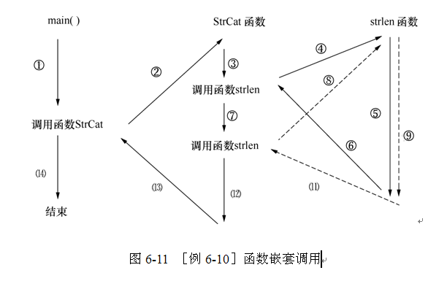
6.4 函数的嵌套与递归调用
嵌套调用
C规定：函数定义不可嵌套，但可以嵌套调用函数

Slide 24
// Program: EG06-10.c
// Description: 输入2个字符串，将二者连接后输出结果。
#include <stdio.h>
int strlen( char str[] )
{
int i=-1;
while( str[++i] );
return i;
}
char *StrCat( char *ptr1, char *ptr2 )
{
int len=strlen(ptr1);
ptr1+=len;
len+=strlen(ptr2);
while(*ptr1=*ptr2)
ptr1++, ptr2++;
return ptr1-len;
}
void main( void )
{
char str1[20], str2[20];
printf("请输入2个字符串:\n");
gets(str1);
gets(str2);
printf("合并字符串为%s\n",
StrCat(str1,str2));
}

Slide 25
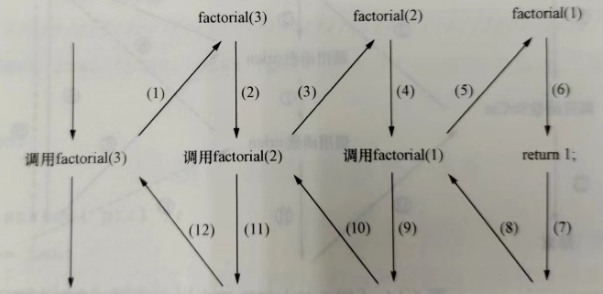
二. 递归调用
a. 定义：函数直接或间接的
调用了自身
int factorial(int n)
{
if(n<0)
{
printf("n<0,input error");
return -1;
}
if(n==0||n==1)
return 1;
return factorial(n-1)*n;
}
b. 优点：程序清晰、简洁，可读性强，代码紧凑
c. 缺点：速度 慢、占用内存大，必须收敛
每调用函数一次，在内存堆栈区分配空间，用于存放函数变量、返回值等，所以递归次数过多，可能引起堆栈溢出

Slide 26
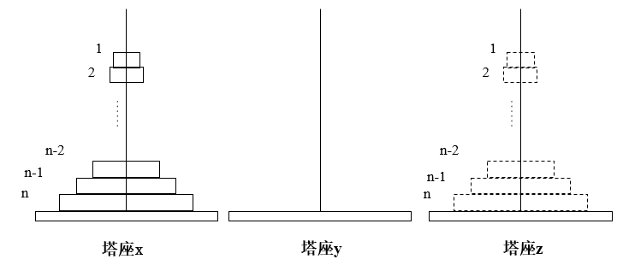
汉诺塔问题
Notes:
汉诺塔（Towers of Hanoi）问题来自印度的一个古老的传说：印度教的主神梵天在创造世界的时候，在世界中心贝拿勒斯（在印度北部）的圣庙里，一块黄铜板上插着3根宝石针（3个塔柱），在其中一根针上从下到上地穿好了由大到小的64片金片，如图3-9所示。所有金片按从大到小的次序从塔底堆放至塔顶，这就是所谓的汉诺塔。从世界创始之日起，不论白天黑夜，总有一个僧侣一直试图把塔1上的金片碟子移动到塔3上去，其间可以借助于塔2的帮助，而且，一次只能移动一片，不管在哪根针上，小片必在大片上面。按照这个传说，当所有的金片都从梵天穿好的那根针上移到塔3上去时，世界就将在一声霹雳中消灭，梵塔、庙宇和众生都将同归于尽。

Slide 27
汉诺塔问题
现要求将塔座x上的n个圆盘移至塔座z上，并仍按同样顺序叠排，在圆盘移动时必须遵循下列原则：
（1）每次只能移动一个圆盘；
（2）圆盘可以插在x、y和z中的任何一个塔座上；
（3）任何时刻都不能将一个较大的圆盘压在较小的圆盘之上。

Slide 28
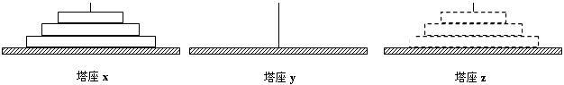
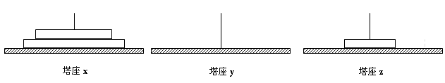
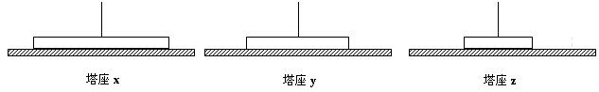
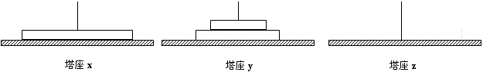
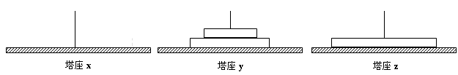

Slide 29
// Program: EG06-13.c
// Description: 递归法求解Hanoi塔问题
#include <stdio.h>
void move(int num, char one,char two,char three)
{
if(num==1)
printf("%c-->%c\n", one, three);
else
{
move( num-1, one, three, two);
printf("%c-->%c\n", one, three);
move( num-1, two, one, three);
}
}
void main( void )
{
int Num=4;
printf("Step to moving %d diskes:\n", Num);
move(Num,'A','B','C');
}

Slide 30
6.5 指针函数与函数指针
指针函数
语法：类型名 *函数名（形参列表）
返回值：返回某一数据的存储地址
存储类型：extern、static
数据类型：对应数据的数据类型，两者类型必须一致
注：调用函数不能使用地址常量接受指针函数返回值
指针函数不能返回局部寿命的数据地址

Slide 31
// Program: EG06-15.c
// Description: 用指针函数将指定的十进制数转换为十六进制
#include <stdio.h>
#include <string.h>
void reverser( char *s, char *t )
{
char c;
if(s<t)
c=*s, *s=*t, *t=c,
reverser(++s,--t);
}
void reverse( char *s )
{
reverser( s, s+strlen(s)-1 );
}
char *itoh(unsigned n)
{
int h,i=0;
char s[10];
do{
h=n%16;
s[i++]=(h<=9)?h+'0':h-10+'a';
}while(n/=16);
reverse(s);
return s;
}
void main( void )
{
printf("Hex(%d)=%s\n",
18, itoh(18));
}

Slide 32
// Program: EG06-15.c
// Description: 用指针函数将指定的十进制数转换为十六进制
#include <stdio.h>
#include <string.h>
void reverser( char *s, char *t )
{
char c;
if(s<t)
c=*s, *s=*t, *t=c,
reverser(++s,--t);
}
void reverse( char *s )
{
reverser( s, s+strlen(s)-1 );
}
char *itoh(unsigned n)
{
int h,i=0;
static char s[10];
do{
h=n%16;
s[i++]=(h<=9)?h+'0':h-10+'a';
}while(n/=16);
reverse(s);
return s;
}
void main( void )
{
printf("Hex(%d)=%s\n",
18, itoh(18));
}

Slide 33
// Program: EG06-15.c
// Description: 用指针函数将指定的十进制数转换为十六进制
#include <stdio.h>
#include <string.h>
void reverser( char *s, char *t )
{
char c;
if(s<t)
c=*s, *s=*t, *t=c,
reverser(++s,--t);
}
void reverse( char *s )
{
reverser( s, s+strlen(s)-1 );
}
char *itoh(char *s, unsigned n)
{
int h,i=0;
do{
h=n%16;
s[i++]=(h<=9)?h+'0':h-10+'a';
}while(n/=16);
reverse(s);
return s;
}
void main( void )
{
char s[10];
printf("Hex(%d)=%s\n",
18, itoh(s, 18));
}

Slide 34
函数指针：指向函数的指针
语法：type (*FuctionPointerName)();
#include<stdio.h>
int max( int x, int y)
{
int z;
z=x>y? x:y;
return(z);
}
void main(){
int (*ptr)(int, int);
ptr = max;
printf(“Max (%d,%d)=%d\n”,12,18,(*ptr)(12,18));
}

Slide 35
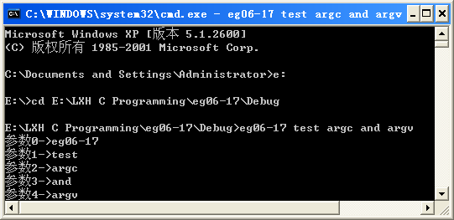
6.6 main函数与命令行参数
// Program: EG06-17.C
// Description: 显示命令行中输入的参数。
#include <stdio.h>
void main( int argc, char *argv[] )
{
short i=0;
while(i<argc)
{
printf("参数%d->%s\n", i, argv[i]);
i++;
}
getchar();
}

Slide 36
6.7 局部变量和全局变量
一. 局部变量/内部变量
定义：在函数内定义，只在本函数内有效
说明：
1. 局部变量的存储类型：auto（默认） register static
2. 不同函数中同名局部变量，占不同内存单元，互不干扰
3. 形参属于局部变量
4.复合语句中也可定义局部变量，其作用域只在
复合语句范围内

Slide 37
二.全局变量/外部变量
定义：在函数外定义，有效范围从定义变量的位置开始到本文件结束，及有extern说明的其它源文件
说明：
1. 全局变量的存储类型：extern（默认） static
2. 若外部变量与局部变量同名，则在局部变量的作用范围内，外部变量被屏蔽
3. 外部变量定义与外部变量说明不同
定义 说明
次数： 只能1次 可说明多次
位置： 所有函数之外 函数内或函数外
分配内存： 分配内存,可初始化 不分配内存,不可初始化
应尽量少使用全局变量，因为：
全局变量在程序全部执行过程中占用存储单元
降低了函数的通用性、可靠性，可移植性
降低程序清晰性，容易出错

Slide 38
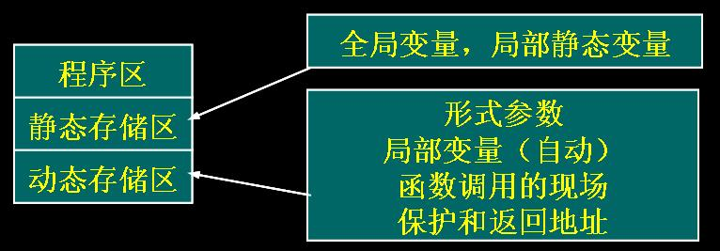
6.8 变量的存储类型和作用域
一. 若干概念：
1. 作用域：变量的使用范围（由存储区域和说明的位置决定）
2.可见性：变量可被作用域内语句调用的属性
3.存在性：变量所分配存储空间的可使用属性
4.存储类型：auto--自动型 register--寄存器型
static--静态型 extern -----外部型
5. 静态存储：程序运行期间分配固定存储空间
6. 动态存储：程序运行期间根据需要动态分配存储空间
7. 用户内存：

Slide 39
二. auto——自动型/堆栈型变量
（1）存储在堆栈区/动态存储区。
（2）auto型变量在函数体内说明或缺省说明；形参缺省说明。
（3）值的暂时性：进入函数时分配堆栈空间，退出函数后，空间自动释放，变量不再存在，不得继续访问。
（4）auto型变量未初始化时，其值无意义，必须先赋初值再引用。
（5）作用域局部性，仅限于定义它的模块。
（6）可见性与存在性基本一致，但具有一定的独立性（在重名变量的作用域上不可见）。
void main( void )
{
int x;
{
float x=2.5;
{
char x='c';
printf("1st x=%c\n",x);
}
printf("2nd x=%f\n",x);
}
printf("3th x=%d\n",x);
}

Slide 40
三. register——寄存器型变量
1. register型变量直接将数值存储在CPU的通用寄存器中，程序运行时无需读写内存即可使用，高效、便捷。
2. register型变量只能在函数体内说明、使用；
3.值的暂时性： register型变量进入函数时临时分配寄存器，退出函数后，寄存器自动释放，变量不再存在，不得继续访问。
4. 变量未初始化时，其值无意义。必须先赋值再使用!
5.一些系统的通用寄存器字长有限，register型变量不能为double, float型。
6. 由于CPU中的通用寄存器个数有限，register型变量数目太多会自动转为auto型。
7.优化的编译系统自动将使用频繁的变量放在寄存器中，不再需要程序员指定。

Slide 41
四. static——静态型变量
#include <stdio.h>
int fun(int a)
{
auto int b=0
static int c=3;
b=b+1;
c=c+1
return a+b+c;
}
void main( void )
{
int i, a=2;
for(i=0;i<3;i++)
printf("%2d", fun(a));
}
1. 静态型变量存储在静态存储区
2. 静态型变量定义在函数内部时——局部静态变量，作用域仅限于函数内部；静态型变量定义在函数外部时——外部静态变量，作用域限于本源程序文件(寿命全局)；
3.值的永久性：一经说明分配存储空间就一直占用该空间直到程序运行结束；
4. 变量未初始化时自动赋0值!
5. 可见性与存在性不一致；
6.编译时赋初值（仅一次：每次调用时不再赋初值，保留上次调用结束时的值！）
// Program: EG06-21.C
// Description: 打印1～10的阶乘数值。
#include <stdio.h>
int fac(int n)
{
static int f=1;
return f*=n;
}
void main( void )
{
int i;
for(i=1;i<11;i++)
printf("%d!=%d\n",i,fac(i));
}
基于全局变量的副作用，建议少用或不用全局静态变量。

Slide 42
五. extern——外部型变量
extern型变量存储在静态存储区，一般用于在多个编译单位之间传送数据；
（1）extern型变量定义时缺省存储类型，说明时用extern扩展作用域；
（2）作用域全局性、值的永久性、可见性与存在性一致；
（3）extern型变量未初始化时自动赋0值；
（4）extern型变量可多次说明，但只分配一次空间；
（5）基于全局变量的副作用，建议少用或不用extern型变量。

Slide 43
int max(int x, int y)
{
int z;
z=x>y?x:y;
return(z);
}
void main()
{
extern int a,b;
printf("max=%d",max(a,b));
}
int a=13,b=-8;
也可写成extern a,b;
运行结果：max=13
综合举例 EG07-6.c : Print a calander.

Slide 44
例 引用其它文件中的外部变量
int global;
extern float x;
main()
{
int local;
.
.
.
}
float x;
static int number;
func3()
{
extern int global;
.
.
.
}
extern int global;
static int number;
func2()
{ .
.
.
}
file2.c
file1.c
file3.c

Slide 45
变量的寿命与可见性小结
局部变量
外部变量
存储类别
auto
register
局部static
外部static
外部
存储方式
动态
静态
存储区
动态区
寄存器
静态存储区
生存期
函数调用开始至结束
程序整个运行期间
作用域
定义变量的函数或复合语句内
本文件
其它文件
赋初值
每次函数调用时
编译时赋初值，只赋一次
未赋初值
不确定
自动赋初值0或空字符
局部变量默认为auto型、具有局部寿命、局部可见性
register型变量个数受限,且不能为long, double, float型
局部static变量具有全局寿命、局部可见性、可继承性
extern不是变量定义,可扩展外部变量作用域

Slide 46
6.9 编译预处理语句：
C编译系统在对程序进行编译之前要先对程序中一些特殊命令进行“预处理”，然后将预处理的结果和源程序一起再进行通常的编译处理生成目标代码。
一. 预处理功能
1. 宏定义: #define
2. 文件包含: #include
3. 条件编译： #if--#else--#endif
二. 书写格式：
以“#”打头，一般位于文件开始某行行首；
一条预处理语句单独占一行；
语句不以“;”结尾。
三. 作用：
便于程序调试、移植，提高程序看法效率

Slide 47
6.9.1 文件包含
语法：#include “文件名“
或
#include <文件名>
功能：一个源文件可将另外一个源文件的内容全部包含进来。
处理过程：预编译时,用被包含文件的内容取代该预处理命令，再对“包含”后的文件作一个源文件编译
#include “file2.c“
file2.c
B
A
A
file2.c
file1.c
file1.c

Slide 48
一. 包含文件的查找方法：
#include “文件名”
先在当前目录中查找，若找不到再到标准目录中查找。
#include <文件名>
直接到标准目录(Program Files (x86)\Microsoft Visual Studio 10.0\VC\include\)中查找
宏定义
数据结构定义
函数说明等
被包含文件内容
源文件(*.c)
头文件(*.h)

Slide 49
file3.c
#include “file2.c”
#include “file3.c”
C
file2.c
file1.c
A
B
A
file3.c
file1.c
file2.c

Slide 50
6.9.2 宏定义—字符替换
一、不带参数的宏定义
#define 标识符 字符串
无；
宏名
宏内容
作用：用指定标识符（宏名）代表程序中的字符串（宏内容）
宏替换(宏展开)：预编译时,用宏内容替换宏名---字符替换，不作语法检查
注：1. 引号中的宏名不予置换
2. 宏定义常引用括号（）以保证替换的正确进行
3. 宏名习惯上大写，并可引用已定义的宏名

Slide 51
#define PI 3.1415926
#define R 3+2
void main()
{
printf(“PI*R*R=%f\n”,PI*R*R);
}
宏展开：printf(“PI*R*R=%f\n”,
3.1415926*3+2*3+2);
R (3+2)
注意替换时不求值，只是字符串的原样替换
*(3+2)*(3+2)

Slide 52
不能加空格
二、带参数的宏定义
#define 宏名(形参列表) 字符串
宏展开：形参用实参换，其它字符保留
说明：宏体及各形参外一般应加括号（）
((x)*(x))
(x)*(x)
c=(a+b)*(a+b)/(a+1)*(a+1)；
c=a+b*a+b/a+1*a+1；
c=((a+b)*(a+b))/((a+1)*(a+1))；
#define SQUARE (x) x*x
void main()
{
int a=2, b=3, c;
c=SQUARE (a+b)/SQUARE(a+1); //PF(a+b)/PF(a+1);
printf("\nc=%d ",c);
}

Slide 53
例 用宏定义和函数实现同样的功能
#define MAX(x,y) (x)>(y)?(x):(y)
…….
void main()
{ int a,b,c,d,t;
…….
t=MAX(a+b,c+d);
……
}
宏展开：t=(a+b)>(c+d)?(a+b):(c+d);
int max(int x,int y)
{ return(x>y?x:y);
}
void main()
{ int a,b,c,d,t;
…….
t=max(a+b,c+d);
………
}

Slide 54
三、带参数的宏替换与函数的主要区别
带参宏
函数
处理时间
编译时
程序运行时
参数类型
无类型问题
定义实参,形参类型
处理过程
不分配内存
简单的字符置换
分配内存,值传递,返回值
先求实参值,再代入形参
程序长度
变长
不变
运行速度
不占运行时间
调用和返回占时间

Slide 55
6.9.3 条件编译
条件编译：根据条件选择被编译的源程序行。
一、使用宏定义的标识符作为编译条件
形式一：
作用：当所指定的标识符已经被#define 命令定义过，则在程序编译阶段只编译程序段1，
否则编译程序段2。
# ifdef 标识符
程序段1
# else
程序段2
#endif

Slide 56
形式二：
作用：当所指定的标识符未被#define 命令定义过，则在程序编译阶段只编译程序段1，否则编译程序段2。
# ifndef 标识符
程序段1
# else
程序段2
#endif

Slide 57
例1： #ifdef TURBO
#define int int
#else
#define int short
#endif
可用于实现程序在不同环境下的兼容性。
例2：
#ifdef DEBUG
printf(“x=%d,y=%d\n”,x,y);
#endif
可用于进行程序的调试。
调试过程中，在程序前面加#define DEBUG
调试完成后，将前面的#define DEBUG删除掉

Slide 58
二、使用常量表达式的值作为编译条件
形式：
# if 表达式
程序段1
# else
程序段2
#endif
作用：当所指定的表达式为真（非零）时就编译程序段1，否则编译程序段2。
可以事先给定一定条件，使程序在不同的条件下执行不同的功能。

Slide 59
本章小结
函数是 C 语言程序设计的基本单位。 C 语言通过函数组织程序，一个程序由若干个源程序文件组成，每个源程序文件由若干个函数组成。程序设计的任务就是设计这些函数，并确定它们之间的调用关系。
函数的定义由函数说明和函数体组成。对函数的调用出现在函数的定义之前时，必须使用函数说明（又称函数原型）或包含有函数原型的头文件对被调函数予以说明。
调用函数时，必须形实参数在个数、类型、顺序上一一对应。实参的值将单方向地传送给形参，在被调函数中改变形参的值对实参没有影响。可以将主调函数数据的地址传送到被调函数，被调函数借助这个地址改变主调函数的数据。
被调函数可以通过 return 语句将一个数据返回给主调函数。被调函数的数据类型必须和函数返回值类型一致。
函数之间允许相互调用。函数不仅可以嵌套调用，还可以直接或间接地递归调用自身。

Slide 60
本章小结
C 语言程序设计所使用的变量的类型包括两种属性：存储类型和数据类型。 register 型变量通常由系统自动选定。 auto 型变量通常缺省说明。局部静态变量具有全局寿命，但仅限于函数内部可见；函数调用结束后， static 型局部变量仍然使用所分配的内存保留原值，但不再可见。 static 型变量、 extern 型变量默认初始化为 0，且只初始化一次。基于全局变量的副作用，建议不用或少用 static 型全局变量、 extern 型变量。
使用预处理功能便于程序的修改、阅读、移植和调试，也便于实现模块化程序设计。
文件包含是预处理的一个重要功能，它可用来把多个源程序文件连接成一个源程序文件进行编译，结果将生成一个目标文件。
宏定义是用一个标识符来表示一个字符串，这个字符串可以是常量、变量或表达式等。
在宏调用中将用该字符串代换宏名。宏定义可以带有参数，宏调用时是以实参代换形参，而不是值传送。为了避免宏代换时发生错误，宏定义中的字符串应加括号，字符串中出现的形式参数两边也应加括号。
条件编译允许只编译源程序中满足条件的程序段，使生成的目标程序较短，从而减少了内存的开销，提高了程序的效率。

